Slide 1


¿Qué proteger?
¿De qué proteger?
Hardware
Personas
Software
Amenazas Lógicas
Datos
Problemas físicos
Seguridad
Catástrofes
¿Qué conseguir?
Autenticación
¿Cómo proteger?
Autorización
Prevención
Disponibilidad
Detección
Confidencialidad
Recuperación
Integridad
Auditoría
No repudio
Introducción

Slide 2

Criptografía
Datos
Datos
Encriptación
asE4Bhl
Desencriptación
Datos cifrados
Criptografía

Slide 3


Algoritmos Hash de una dirección
MD4 y MD5
SHA
Algoritmo Hash
Datos
Hash
Algoritmos Hash

Slide 4

Algoritmos Hash de una dirección con clave
MAC
Datos
Algoritmo Hash
Hash
Clave Privada
Algoritmos Hash con clave

Slide 5

Cliente
Servidor
Autenticación NT-Unix
Algoritmo Hash
Contraseña
Autenticación de un Usuario
Usuario
Creación de Usuario
Usuario
Contr. Encrip.
Contraseña
Algoritmo Hash
Usuario
BD contraseñas encriptadas
Usuario1
Contr Enc
Contr. Encrip.
Usuario2
Contr Enc
Si
Acceso permitido
Contr. Encrip.
¿ Iguales ?
No
Acceso denegado
Autenticación NT-UNIX simplificada

Slide 6
Algoritmo de clave simétrica ( ó privada)
DES y triple DES
IDEA
RC2 y RC4
SkipJack
Datos
Datos
asE4Bhl
Algoritmo de clave simétrica
Algoritmo de clave simétrica
Datos cifrados
Clave Privada
Clave Privada
Algoritmos de clave privada

Slide 7

Algoritmo de clave asimétrica ( ó pública)
Datos
RSA
Diffie-Hellman
Datos
Datos
asE4Bhl
Algoritmo de clave pública
Algoritmo de clave pública
Datos cifrados
Clave Pública
Cifrado público
Clave Privada
Cifrado privado
Algoritmos de clave pública

Slide 8

Firma digital
Datos
Hash
Algoritmo Hash
Clave Privada del firmador
Algoritmo de
clave pública
Datos
Firma Digital
Datos firmados
Firma Digital

Slide 9
Datos firmados
Comprobación de firma digital
Datos
Datos
Hash
Algoritmo Hash
Datos auténticos íntegros y validados
Si
Iguales
Firma Digital
Hash
No
Algoritmo de
clave pública
Clave Pública del firmador
Datos Falsos
Comprobación de firma digital

Slide 10


Certificado
Identificación del titular del certificado
Clave Pública del titular
Datos de la Autoridad de Certificación
Fechas de expedición y expiración del Certificado
Certificado de una Entidad
Usos del certificado
Nº de serie: E524 F094 6000 5B80 11D3 3A19 A976 471D
Algoritmo de encriptación empleado para firmar
X.509v3
Firma Digital de la Autoridad Certificadora
Certificado

Slide 11



Entidad
Petición de Certificado
Petición
Datos CA
Generador de pareja de claves
Clave Privada de CA
Clave Pública
Petición
Datos de la Entidad
Certificado de la Entidad
Clave Privada (bajo contraseña)
Clave Pública Entidad
Respuesta
Respuesta
Clave Privada
Autoridad Certificadora (CA)
Certificado de la Entidad
Petición de Certificado

Slide 12
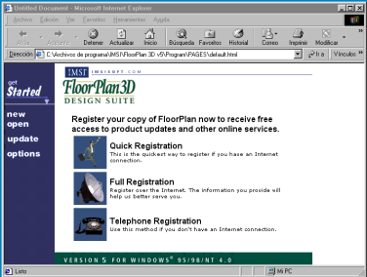


Cliente
Continuar ?
No
SSL
Fin
No
Auténtico ?
Si
Si
https://www.dominio.com
Clave simétrica de sesión
Generador de claves
Clave simétrica de sesión
Clave Pública servidor
asE4Bhl
Certificado servidor
Clave Privada servidor
Clave simétrica de sesión
Servidor
SSL

Slide 13
Cliente
Continuar ?
No
SSL doble
Fin
No
Auténtico ?
Si
Si
https://www.dominio.com
Clave simétrica de sesión
Generador de claves
Clave simétrica de sesión
Clave Pública servidor
Certificado cliente
asE4Bhl
Certificado servidor
Si
Auténtico ?
Servidor
Clave Privada servidor
No
Clave simétrica de sesión
Fin
SSL doble

Slide 14
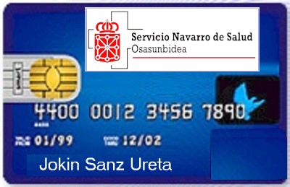
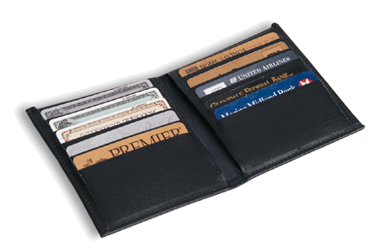

Smart Cards
ENTRADA
SALIDA
CRIPTO-PROCESADOR
MEMORIA
SISTEMA OPERATIVO
PIN
E5B4
Datos
seguros
Portabilidad
Clave Pública
Procesos seguros
Clave Privada
Smart Cards

Slide 15


VPN (Red Privada Virtual)
Internet
VPN

Slide 16


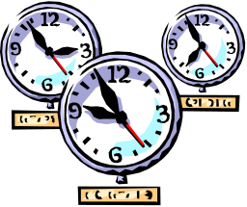

P.K.I.
Public Key Infraestructure
Autoridad de Certificación
Autoridad de Registro
Servidores de tiempo
CRL
Certificados válidos
Certificados Revocados
Usuarios
Repositorio / Directorio X.500
PKI

Slide 17
P.K.I. Entidades de certificación
Españolas:
• El proyecto CERES (CERtificación ESpañola) liderado por la FNMT (Fábrica Nacional de Moneda y Timbre) ha creado una Entidad Pública de Certificación con el principal objetivo de asegurar las comunicaciones electrónicas de los ciudadanos con la Administración.
• ACE (Agencia de Certificación Española), se constituyó en 1997 con socios como Telefónica, Sistema 4B, SERMEPA y CECA. Proporciona certificación bajo SET y X.509v3.
• FESTE (Fundación para el Estudio de la Seguridad en las TElecomunicaciones) integrado por los Notarios, los corredores de comercio y la Universidad de Zaragoza. Aunque su vocación es realizar estudios y proyectos, también actúa como servicio de certificación.
• CAMERFIRMA está basado en las Cámaras de Comercio de toda Europa. Proporciona certificación bajo X.509v3.
Internacionales:
• VeriSign
• SecureNet
• Entrust
PKI, Entidades de certificación

Slide 18


Autenticación
Contraseña
*********
PIN
E5B4
Datos
almacenados
Certificado digital
¿ Iguales ?
Si
Acceso permitido
No
Caraterística biométrica
Acceso denegado
Etc....
Tarjeta inteligente
Autenticación

Slide 19


Web, FTP, Correo
TCP/IP, demonios y puertos
Demonios / procesos
Puertos
....
21
25
80
FTP
Correo
Web
Internet
TCP/IP
Tcp/ip Demonios

Slide 20


Cortafuegos y
Proxy de aplicaciones
Internet
Zona Desmilitarizada
Cortafuegos
Correo
Web
Base Datos pública
Proxy
Red Interna
......
Base Datos privada
Cortafuegos / Proxy

Slide 21
Web, FTP, Correo
Cortafuegos y reglas
Servidor1
Demonios / procesos
Puertos
....
21
25
80
FTP
Correo
Web
Origen
Destino
Puerto
Acción
Cortafuegos
Estac 1
Servidor1
21
Permitir
TCP/IP
Estac 1
Servidor1
25
Denegar
Estac 1
Cortafuegos. Reglas

Slide 22




.....
Ex - empleados
Trabajadores
Personas
hackers, crackers, phreakers
Personas

Slide 23

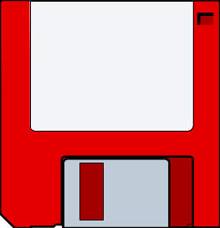












virus
troyanos
Bugs
.. y exploits
Bombas lógicas
gusanos
Amenazas lógicas
Puertas de atrás
Herramientas de seguridad
Técnicas Salami
Amenazas lógicas

Slide 24








Condiciones ambientales
eléctricos
Memorias
Problemas físicos
Discos
Procesadores
Problemas físicos

Slide 25
Mecanismos de prevención
Medios removibles: cd’s, discos,...
Medios no electrónicos
Red: Cortafuegos, proxy,...
Autenticación, autorización, confidencialidad, integridad, no repudio y disponibilidad
Prevención

Slide 26
Mecanismos de detección
De monitorización y detección
Análisis de riesgos:
* scanner de puertos
* fotos del sistema
* análisis de contraseñas
* ....
Gestión de infraestructuras
Antivirus
Detección

Slide 27
P.K.I. Solicitud
Autoridad de Certificación
Autoridad de Registro
Datos validados
BD
certificados
BD
solicitudes
Certificado
Certificado
Solicitudes
Certificado
CRL
Consulta
LDAP
Certificados válidos
Certificados Revocados
Usuarios
Repositorio / Directorio X.500
PKI, petición

Slide 28

Servidor
Autenticación NT
desafío-respuesta
Usuario
Usuario
Desafio
Contraseña
Algoritmo Combinación
BD contraseñas encriptadas
Algoritmo Hash
Desafio
Usuario1
Contr Enc
Algoritmo Combinación
Usuario2
Contr Enc
Respuesta
Contr. Encrip.
Si
Acceso permitido
¿ Iguales ?
Respuesta
No
Acceso denegado
Cliente
Autenticación NT
desafio respuesta

